Slide 1
Magister Comunicación Política
Facultad de Comunicación e Imagen
Universidad de Chile
Análisis Semántico Pulsional de dos discursos de Eduardo Frei Montalva
Marcha de la patria Joven
Acto por motivo del plebiscito de 1980
Macarena Orroño G.

Slide 2
Recuento
El discurso político tiene características propias.
Es diferente a un discurso científico o publicitario.
El discurso publicitario tiene un solo destinatario: el indeciso.
En el político hay adherentes, detractores e indecisos.

Slide 3
Recuento
El discurso es una cosmovisión:
un pensamiento objetivado en el que está presente el inconsciente.
Permite interpretar el mundo.
Permite interpretar el pasado, el presente y el futuro.
(Según Levi-Strauss)

Slide 4
Recuento
Es una estructura:
Tiene características propias con un prodestinatario, un contradestinatario y un tercer hombre (indeciso).
Implica una identidad que habla.
Esta identidad no solo radica en la palabra hablada como contenido, tiene una implicación corporal: imaginaria y simbólica.

Slide 5
Recuento
Implicación simbólica:
Cosmovisión manifestada en los valores.
Implicación imaginaria:
El espacio del cuerpo
Flujos de significantes de condensación y desplazamiento de energía.

Slide 6
Recuento
Análisis:
Candidato a Presidente: a través del discurso de la Patria Joven.
Opositor: considerando que en un primer momento justificó el golpe de Estado, luego se convertiría en opositor.

Slide 7
Contexto histórico
Frei encarna una transformación, recoge a través del comunitarismo un sentir social.
A pesar de ser abiertamente anticomunista lleva adelante un programa de gobierno con un fuerte énfasis social.
Lleva a cabo reformas tales como, la educacional, agraria, la política de promoción popular y la chilenización del cobre.

Slide 8
Contexto histórico
Se trata de un proyecto renovador, una alternativa, por lo que atrae a jóvenes.
La marcha reúne a 300 mil jóvenes del país en Santiago.

Slide 9
Contexto Histórico
En Europa la Democracia Cristiana se había instalado por ejemplo, en Alemania de 1949 a 1963, Konrad Adenauer.
En Italia, Aldo Moro asumió el gobierno en 1963.
Se crea una internacional democratacristiana en la que el partido chileno participa activamente.

Slide 10
Contexto histórico
Hacia 1980…
Los principios del libre mercado y la iniciativa se extendieron hacia áreas sociales claves.
Se trató de cambios radicales en política laboral, seguridad social, educación salud, descentralización regional, agricultura. Con el fin de hacerlas funcionales al nuevo proyecto de sociedad.
Se trató en el fondo de la privatización del sistema de seguridad social en Chile.
Se privatizaron empresas relacionadas con sectores estratégicos como energía y telecomunicaciones.
Diseño de un nuevo Código Laboral, que reorganizó la relación entre empleadores y empleados en el margen del libre mercado.

Slide 11
Contexto histórico
Ello se concretó con la redacción de una nueva constitución política.
que elaborada por un pequeño grupo de partidarios del régimen bajo cuatro paredes, vendría a reemplazar la de 1925.
El 12 de agosto de agosto de 1980 fue convocado en el Diario Oficial el plebiscito que sólo un mes más tarde debería aprobar o rechazar el texto constitucional.
Para crear un manto de legitimidad el régimen decidió incorporar a una parte de la oposición al debate electoral, aunque sin derecho a propaganda, inscripción electoral ni referencias a partidos políticos por encontrarse prohibidos

Slide 12
Contexto histórico
Qué haría la Democracia Cristiana? ¿Impugnaría el proceso restándose a participar de lo que se consideraba una farsa electoral? ¿o por el contrario utilizaría los limitados espacios que abría la coyuntura para cohesionar sus fuerzas? Finalmente esta fue la tesis que se impuso.
El propio Eduardo Frei Montalva optó por participar y coordinar junto a Genaro Arriagada un acto de masas en el teatro Caupolicán.Tenían poco tiempo para movilizarse.
Ciertamente desde 1979 el cuadro opositor comenzaba a re articularse bajo distintas iniciativas orgánicas y territoriales.
Ese año, en abierta oposición al Plan Laboral nació la Coordinadora Nacional Sindical, antecesora de la nueva CUT.

Slide 13
Contexto histórico
La CNS fue encabezada por Manuel Bustos y cumplió un rol social importante al ser la voz organizada de trabajadores en resistencia.
En la universidades comenzaban a democratizarse algunos centros de alumnos y a manifestarse contra la intervención militar en los planteles.
Al año siguiente fueron arrestadas más de 100 personas durante la conmemoración del día de la Mujer en tanto que para el 1° de mayo más de tres mil personas marcharon. Se reactivaba con más fuerza el movimiento universitario y las manifestaciones crecían notablemente en masividad.

Slide 14
Contexto histórico
Por aquellos días, Luis Corvalán, Secretario General de Partido Comunista anunció la utilización de “todas las formas de lucha” para enfrentar a la dictadura. Poco a poco, comenzaron a multiplicarse las acciones audaces y de sabotaje que intervinieron en el espacio público.
El sentido discurso de Frei Montalva sería otro flanco abierto para la dictadura, en tanto interpretaba de alguna manera el sentir de las mayorías hasta entonces silenciosas.

Slide 15
Análisis Semántico
“Patria Joven”
Se utilizó en el presente trabajo la inteligibilización de la estructura semántica, a través de la segmentación del texto, la sintetización a través de la definición de lexis y sus categorías semánticas para definir el inconsciente textual. En la línea de Claude Levi-Strauss.
A su vez, siguiendo a Del Villar (Del Villar, 1997), se realizó la articulación en oposiciones binarias, susceptibles de implicar una relación de proporcionalidad que permitirá definir las oposiciones mismas. E igualmente, Se somete el texto a la prueba de la conmutación y la formalización, lo que permitió construir el sistema de transformaciones.
Este sistema de transformaciones se efectuó para dar cuenta de todos los datos (oposiciones, categorías semánticas y segmentos segmentados).

Slide 16
Análisis semántico “Patria Joven”
Todo lo anterior para determinar el inconsciente del relato del texto, con el fin de establecer la significancia profunda en el discurso del Presidente Eduardo Frei Montalva, como representante de un estilo de liderazgo político del siglo XX y su relación con la geopolítica en la segunda mitad del siglo pasado.
Asimismo, este trabajo mide el punto catastrófico, medición que permite determinar el todo de manera integral, la evaluación por tanto no puede ser tan solo de la constante, ya que existe un elemento discordante que debe ser analizado para tener la visión global del fenómeno comunicativo.

Slide 17
Análisis semántico “Patria Joven”
Lexis: la división del texto por idea o temática.
Categorías de sentido o semánticas: con el fin de establecer el inconsciente del texto y gracias a ellos determinación de los códigos, como herramientas de estructura profunda del texto.

Slide 18
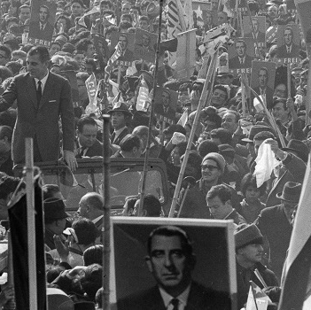
Análisis semántico
“Patria Joven”
Discurso de la Patria Joven de Eduardo Frei Montalva
21 de junio de 1964 – Parque Cousiño (actual Parque O´Higgins)
Discurso de 35 minutos.
(35 lexis)

Slide 19
Análisis semántico
“Patria Joven”
LEXIS1
Pueblo de Chile. Como en las antiguas fiestas del descubrimiento de Chile, hemos tomado posesión de nuestra patria, en este gran abrazo del norte y del sur. Ustedes jóvenes que han marchado son mucho más que un partido, son mucho más que un partido, son mucho más que un hecho electoral.
  Narración épica de sobrevaloración del pasado (invocación al pasado)
  Autoproclamación como alternativa en contexto de bipolaridad sociopolítica
  Jóvenes como sujeto político en proceso de constitución
  Misticismo político globalizante.

Slide 20
Análisis semántico
“Patria Joven”
LEXIS 2
Son la patria joven que se ha puesto en marcha, en una hora en que muchos chilenos dudaban en el destino de su propia patria. En una hora en que muchos creían que nuestra nación había perdido vitalidad y que no tenía mensaje que enseñar al mundo. En una hora en que muchos empleaban y comenzaban a preparar su fuga de Chile, en una hora en que parecía para muchos que este país se desintegraba, en el corazón de tantos y tantos pobres había como una especie de amargura y hondo escepticismo sobre las instituciones, las leyes y los hombres que dirigían la patria, ustedes han traído una respuesta.
2.1 Jóvenes como sujeto político en proceso de constitución
2.2 Duda política frente a esta tercera vía.
2.3 Los pobres como sujeto excluidos
2.4 Los pobres como sujetos de emociones
2.5 Paternalismo de la conducción
2.6 País en crisis -neurosis a través de la fuga-
2.7 Fuga por falta de fe política

Slide 21
Análisis semántico
“Patria Joven”
LEXIS 3
Respuesta que es una afirmación frente a la duda, que es una afirmación de valor frente a la cobardía y es una afirmación de esperanza y de fe frente a los que dudaban y esa respuesta no podía darla un hombre, la tenía que dar Chile. Y como todas las cosas grandes que dejan una honda huella en la historia y que traducen realmente el alma de una nación, comenzó esto tan sencillamente, me pregunto si eran dos, eran 20 los que partieron cuando surgió esta idea, cuando Germán Becker la echó andar, eran tan pocos, muchos incluso pensaban que este sería un caminar de juventud, apenas tal vez un acto de propaganda, apenas acaso un signo de entusiasmo juvenil.
3.1 Jóvenes como transformadores
3.2 Valor de la fuerza de la juventud
3.3 Juventud es la antítesis de la cobardía
3.4 Épica del nuevo proyecto
3.5 proyecto convocante de sectores tradicionalmente excluidos

Slide 22
Análisis semántico
“Patria Joven”
LEXIS 6
Traen ustedes en su mirada, los lagos, los ríos y los bosques y en sus manos los frutos de nuestra tierra, ustedes han venido flanqueados por dos compañeros: por la cordillera y el mar que nunca abandonan al chileno y ustedes nos traen una lección, es esta tierra, este territorio chileno que nos ama y que espera nuestro amor como un gran amigo, que nos entrega la tierra, los animales, las aves del cielo y los pequeños seres que nos pertenecen bajo la mano de Dios.
6.1 Valoración de la geografía chilena
6.2 Valoración de los recursos naturales y su relación con lo productivo
6.3 Orden establecido y dones de la naturaleza como obra de Dios
6.4 Presencia de nacionalismo con atribución de características propias
6.2 Dadivosidad de Dios al territorio y al orden establecido

Slide 23
Análisis semántico
“Patria Joven”
Lexis 20
Vamos a hacer una reforma del Código del Trabajo para que tenga todo el pueblo sin excepción organización sindical para que puedan constituir vastas federaciones nacionales y para que la organización sindical sea la expresión auténtica del trabajo organizado, para defender y expresar sus legítimos intereses. Vamos a suprimir las divisiones entre empleados y obreros para que haya una gran categoría de trabajadores.
20.1 Valoración de la institucionalidad
20.2 Sobrevaloración del trabajo como acceso social
20.3 Denuncia del abuso
20.4 Supresión de la elite económica
20.5 Ascenso social de los obreros
20.6 Presencia de la clase media
20.7 Ausencia de valor en sí mismo de la clase obrera, valor puesto en la escalabilidad

Slide 24
Análisis semántico
“Patria Joven”
LEXIS 23
Vamos a poner de pie a este país, somos trabajadores en potencia y no hombres que buscan el descanso al alero fiscal, para que después los engañen con la inflación y con billetes falsificados. Vamos a defender la moneda chilena, para que el pueblo sepa lo que gana, en un billete que vale y no en un billete que recortan, porque entonces la inflación que sólo sirve al especulador descarado, al que compra dólares o al que hace negocios, o negociados, que destruye al hombre que produce y trabaja. Al hombre de empresa y honesto, pero que sobre todo golpea al pueblo y la clase media, que ven que su sueldo y salario desaparecen, mientras que el alza del costo de la vida, es como un duro golpe al estómago del pueblo.

Slide 25
Análisis Semántico de “Patria Joven”
23.1 Supresión de la elite
23.2 Valor de lo ético
23.3 Desvalorización de la usura
23.4 Sobrevaloración del trabajo en el espacio productivo
23.5 Desvalorización de la especulación
23.6 Denuncia del aprovechamiento
23.7 Sobrevaloración del trabajo en el espacio masculino
23.8 El pueblo como cuerpo físico que sufre
23.9 Sobrevaloración del trabajo como espacio totalizante de la vida.
23.10 El pueblo como objeto de abuso
23.11 Paternalismo del proyecto político

Slide 26
Análisis semántico de “Patria Joven”
LEXIS 26
Y vamos a defender la soberanía nacional, con una política internacional, que signifique la defensa de la paz, que signifique la integración de América Latina, que signifique una modificación del sistema americano, que reconocemos la solidaridad del continente, pero sobre todo de ventajas y condiciones recíprocas. Vamos a resguardar nuestro patrimonio occidental y cristiano, pero no vamos a ser una sociedad cerrada sino que abierta al mundo con el cual vamos a comerciar y vamos a tener relaciones y sin otro límite que el interés de Chile. Vamos a hacer una política internacional, para defender el precio de nuestro trabajo en el mercado del mundo para obtener justicia en el mundo de afuera igual que los pobres adentro piden justicia en Chile.

Slide 27
Análisis Semántico de “Patria Joven”
26.1 Valor de la economía nacional en el marco del libremercado
26.2 Valoración de la institucionalidad propia
26.3 Sobrevaloración de la historia pacífica de Chile
26.4 Comunismo en oposición a valores occidentales y cristianos
26.5 Transformación institucionalizada en el marco del sistema de mercado
26.6 Nacionalismo productivo (crecimiento hacia adentro)
26.7 denuncia de abuso en el concierto internacional (países poderosos)

Slide 28
Análisis semántico de “Patria Joven”
LEXIS 27
Pero amigos míos, juventud que han sido el motivo fundamental, que ha podido conglomerar este gigantesco cuerpo humano. Yo creo que para realizar esta tarea, ustedes tienen que ser como los grandes guardianes, la juventud no sólo es entusiasmo, para que la juventud pueda significar algo para el país y por eso ahora ustedes significan.

Slide 29
Análisis semántico de “Patria Joven”
27.1 Se sustituye las masas (jóvenes presentes en la concentración) por un concepto trascendente de cuerpo celestial.
27.2 Los jóvenes son guardianes, son los arcángeles del cuerpo celestial.
27.3 Los jóvenes tienen un lugar de importancia, ahora, son actores.
27.4 Los jóvenes son marginales.
27.5 Sobrevaloración del concepto de guía espiritual del pueblo
27.6 Se desvaloriza a los adultos del papel de guardianes.
27.7 Los jóvenes son guardianes de su propia creación

Slide 30
Análisis semántico de “Patria Joven”
LEXIS 29
Tengan ustedes, no sólo gritos sean portadores ustedes de un mensaje, tengan ideas en la cabeza y sean no sólo entusiasmo porque así marcarán siempre el rumbo. Tengan alegría porque ustedes tienen una gran patria y van a vivir grandes días en los años que se avecinan. Juventud con alta moral, con ideas claras, aplastará al caudillito, al cacique, al aprovechador, al eterno barro humano, que se quiere pegar al carro del triunfo. Vigilen ustedes para que este movimiento siempre quede limpio. Este país, sobre todo quiere un mensaje moral, no quiere más aprovechadores, no quiere partidos que sean oficinas de empleo, eso lo tienen que ver ustedes juventud.

Slide 31
Análisis semántico de “Patria Joven”
29.1 Se Condena el Mundo de la Emoción
29.2 Se sobre valora el espíritu, el raciocinio
29.3 Patria= Partido
29.4 Los políticos de izquierda se aproxima al caudillismo
29.5 Se propone un proceso de purificación
29.6 El proyecto que desea el País es moral
29.7 Se mezcla el raciocinio con la moral: la razón deviene de la ética.
29.8 Los jóvenes son guardianes, son los arcángeles del cuerpo celestial.
29.9 Rechaza la Burocratización y el Clientelismo
29.10 Se plantea un referente nuevo
29.11 Sobrevaloración del concepto de guía espiritual del pueblo

Slide 32
Análisis semántico de “Patria Joven”
LEXIS 35
Amigos del norte y del sur, cómo pudiera decirles mi emoción y la emoción de los hombres junto a los cuales yo comencé mi vida y que están aquí en las tribunas y ustedes los pueden ver. Cómo pudiera decirles lo que ustedes son para mí, yo me figuraba anoche o creí oírlo tal vez, en un medio insomnio, yo veía que un niño corriendo le decía a su padre, ahí vienen, ahí vienen. Vienen desde Arica, cruzan Tarapacá, van por Concón, por Placilla, mira como montan por la cuesta de Chacabuco, mira los otros cómo pasan por cancha rayada, por Rancagua y por Maipú, padre, quiénes son, son los democratacristianos? No, más que eso, son los Freístas? No hijo, son mucho más que eso. ¿Qué son padre? Hijo, ¿no ves las banderas? Son los mismos del año 1810, los mismos de 1879, los del año 1891, son la patria. Amigos, ustedes son eso, son la patria, son la patria, gracias a Dios.

Slide 33
Análisis semántico de “Patria Joven”
35.1 Valor del proyecto en cuanto a poder de convocatoria
35.2 Valor de lo masculino
35.3 Ensoñación del paternalismo de carácter mesiánico
35.4 Alegoría del proyecto político como gesta heroica
35.5 Presencia del orden establecido por Dios
  Nuevo proyecto de alternativa como hito de independencia republicana

Slide 34
Análisis semántico de “Patria Joven”
(Reducción de Lexis)
  REDUCCIÓN DE LEXIS (articulación en oposiciones binarias)
Jóvenes como actor protagónico político, social, productivo y espiritual (2.1)(3.1)(3.2)(3.3)(4.3)(9.3)(14.2)(22.3) (27.1) (27.2) (27.6) (30.2)(30.4)(31.3)(27.3) (27.6)(27.7) (28.3) (28.7) (29.8)
Autoproclamación mesiánica como alternativa en contexto de bipolaridad sociopolítica (2.5) (4.2)(10.4)(23.11)(24.5)(25.4)(27.5)(29.11)(30.5)(34.2)(34.4)(35.3)
Proyecto político de carácter ético (19.3) (20.3)823.3)(23.5) (23.6)(28.1)(28.2)(28.6)(28.9)(29.5) (26.7) (29.6)(29.9)
Proyecto de carácter épico (3.4)(1.1)(17.5)(35.4)
Convocatoria al proyecto místico-político (3.5) (9.2)(10.1)(17.1)(9.4)(17.2)(31.5)(32.1)(34.5)(35.1)(32.2)
Duda política frente a la tercera vía (2.6)(2.7)(32.4)
Los pobres como sujetos excluidos/Inclusión social (14.5)(15.2)(17.3)18.3)(22.2)(23.10)(33.1) (33.3) (20.5) /

Slide 35
Análisis semántico de “Patria Joven”
(Reduccción de lexis)
Valoración de la cúpula política (25.2)
Los pobres como sujetos de emociones (2.4)
Valorización de la instalación del pueblo en la base social (25.1) (18.5)
Exclusión de la base social de la cúpula(25.5)
Ausencia de valor en sí misma de la clase obrera, valorización según oportunidad de escalabilidad social(20.7)
Los jóvenes son marginales (27.4)
Valoración del territorio y la geografía chilena como espacio de desarrollo comunitario y de acogida (6.1)(6.3) (7.2)(7.3) (8.1)(8.2) (9.1)(11.3)
Dadivosidad de Dios al territorio y al orden establecido (16.3)(35.5) (16.1)
Alternativa política como transformación social en el marco del libre mercado(4.1) (14.3)(15.4) (20.2)(20.6)(24.6)(29.10)(31.1)(33.4)(26.5)
Valoración de la masculinidad (10.3)(23.7) (31.2)(35.2)

Slide 36
Análisis semántico de “Patria Joven”
(Reducción de lexis)
Valoración de la meritocracia y la educación como ascenso social (15.1)(15.3)(24.2)(24.3)
Supresión de la oligarquía y la elite (18.1)(18.2) (19.1) (20.4)(21.1)(22.1)(23.1) (24.1) //valoración de la cúpula ética política(18.4)
Valoración de lo productivo/mundo del trabajo como espacio de libertad y desarrollo (11.1) (12.1) (12.4) (13.1) (13.2) (14.1) (19.2)(19.4) (23.4)(23.9) (26.1) (33.1) (34.6)
Valor de la industrialización (14.1)
Protagonismo del Estado como conductor del destino propio (13.4)
La patria como espacio de protección y acogida (29.3) (28.8)
Valoración de la institucionalidad como espacio de paz y orden (20.1)(24.4)(26.2)(26.3)(32.5)(34.3)(35.6)
Sobrevaloración del espíritu y el raciocinio que dará la victoria (30.3)(31.6) (32.3)
Se condena el mundo de la emoción (29.1)
Comunismo en oposición a libertad, orden y valores cristianos (29.4) (34.1)

Slide 37
Análisis semántico de “Patria Joven”
Relación de proporcionalidad – prueba de la conmutación
RELACIÓN DE PROPORCIONALIDAD: PRUEBA DE LA CONMUTACIÓN
(Comunismo) /( libertad, orden y valores cristianos (29.4) (34.1) )
/// ///
(Emoción) /(espíritu y el raciocinio que dará la victoria (30.3)(31.6) (32.3)) Cod. Cuerpo-espíritu
/// ///
(Oligarquía - elite (18.1)(18.2) (19.1) (20.4)(21.1)(22.1)(23.1) (24.1) / valoración de la cúpula ética política(18.4) Cod. Poder
/// ///
(los jóvenes son marginales (27.4)) / (Jóvenes como actor protagónico político, social, productivo y espiritual) (2.1)(3.1)(3.2)(3.3)(4.3)(9.3)(14.2)(22.3) (27.1) (27.2) (27.6) (30.2)(30.4)(31.3)(27.3) (27.6)(27.7)
(28.3) (28.7) (29.8) Cod. Marginalidad
/// ///
(Los pobres como sujetos excluidos)/ (Inclusión social)/ Cod. Inclusión
///

Slide 38
Análisis semántico de “Patria Joven”
Relación de proporcionalidad – prueba de la conmutación
Valoración del territorio y la geografía chilena como espacio de desarrollo comunitario y de acogida (6.1)(6.3) (7.2)(7.3) (8.1)(8.2) (9.1)(11.3) Cod. Comunidad
////
Valoración de lo productivo/mundo del trabajo como espacio de libertad y desarrollo (11.1) (12.1) (12.4) (13.1) (13.2) (14.1) (19.2)(19.4) (23.4)(23.9) (26.1) (33.1) (34.6) Cod. Economía
Valor de la industrialización (14.1) Protagonismo del Estado como conductor del destino económico(13.4)

Slide 39
Análisis semántico de “Patria Joven”
Relación de proporcionalidad – prueba de la conmutación
Mediador
Autoproclamación mesiánica como alternativa en contexto de bipolaridad sociopolítica (2.5) (4.2)(10.4)(23.11)(24.5)(25.4)(27.5)(29.11)(30.5)(34.2)(34.4)(35.3) Proyecto de carácter épico (3.4)(1.1)(17.5)(35.4) Convocatoria al proyecto místico-político (3.5) (9.2)(10.1)(17.1)(9.4)(17.2)(31.5)(32.1)(34.5)(35.1)(32.2)
///
El Partido

Slide 40
Conclusiones del Análisis Semántico
Este análisis semántico encuentra que detrás de la “Patria Joven” existe un proyecto de alternativa política con carácter mesiánico, es decir, no es la juventud en sí misma la que lleva la bandera de esta nueva patria, es Eduardo Frei el guía de esta juventud, el enunciante incorpora a la juventud como un elemento de novedad o si se quiere de “frescura” para este nuevo proyecto que se inicia.
En sí mismo el proyecto se asume con un carácter de innovador, ya que, se sitúa en el medio de los grandes polos capitalismo v/s comunismo.
La juventud idealizada por Eduardo Frei corresponde a una fuerza nueva, pero esta fuerza es condicionada a ciertos márgenes –juventud que utiliza el raciocinio- y que debe contar con un carácter espiritual capaz de estar a la par con este proyecto que tiene un marcado carácter ético.

Slide 41
Conclusiones análisis semántico de “Patria Joven”
Es en esta línea que la influencia conservadora del enunciante se pone de manifiesto, ya que se trataría de una juventud “contenida” o “bien portada” si se quiere, donde la emocionalidad no puede primar. Se trata de modelos de conducta netamente conservadores, por lo que la idea de juventud vendría siendo una alegoría, porque es una juventud que debe maniobrar entre ciertos márgenes: intelectuales y espirituales ligados a la ética. Es decir esta fuerza joven es en definitiva este nuevo proyecto, más que un valor “juventud” en sí mismo, se trata de una representación que se refiere a lo innovador de este nuevo proyecto.
“A los participantes de la Marcha les corresponde desempeñar un papel social particular y servir de modelo moral por el país, son un grupo elegido” a este análisis del trabajo Un discurso identitario: la marcha joven de Eduardo Frei Montalva (Michael Metzeltin, 2004 - 2005)le sumaría el hecho de que son un grupo elegido en cuanto objeto de la alocución, pero es el partido y la agrupación freísta quienes darían los lineamientos a seguir y es la juventud la guardiana de cuidar el cumplimiento de este proceso.
Los valores cristianos salen aquí a la palestra, ya que es el enunciante quien guía el nuevo proyecto y como se dijo anteriormente, conlleva un carácter mesiánico entrecruzado con un carácter ético. Este mesianismo tiene fuerte componente espiritual. Es una alternativa mística que se diferencia de la cultura capitalista alienante y el comunismo sin creencia en Dios.

Slide 42
Conclusiones análisis semántico de “Patria Joven”
Es ÉL quien guiará este proceso reformista de cambio estructural y el partido. La transición de un estado de las cosas hacia otro está mediado por esta figura, es decir, por él, tal como se consignó más arriba.
En el estudio anteriormente citado se señala que, “El grupo se define por su ética y comportamiento (Este país sobre todo quiere un mensaje moral). En su discurso, Eduardo Frei presenta una gran gama de normas y valores que puede ser interpretada como construcción mental de una agrupación cristiano-social; como intertexto está claramente la encíclica Rerum Novarum sobre la condición de los obreros, promulgada por el papa León XIII en el año 1891 y considerada como estatuto social del catolicismo. Desde la perspectiva del orador, el sistema de valores queda fuertemente matizado y es presentado por actos ilocutivos como el aprecio, el deseo y la promesa, pero también la encomienda ética a los participantes de la Marcha” (Michael Metzeltin, 2004 - 2005)
La segunda mitad del siglo XX es un período de cambios, la juventud toma un protagonismo importante durante esta década. Es una juventud que hace causa de los grandes problemas de la humanidad. Se pusieron en jaque los valores tradicionales de la sociedad.
En este sentido, cabe consignar el texto de Cristian Gazmuri, (Gazmuri, 2000) “La rebeldía cultural chilena era en buen medida el correlato de algo que sucedía a nivel de todo occidente. En EE.UU la juventud se tornaba en contra la Guerra de Vietnam y nacían focos de protesta violenta en casi todas las universidades, en particular la de California en Berckeley. En 1968 esa rebeldía se extendería a Europa y tendría su estallido en mayo de ese año en Paris,…” (Gazmuri, 2000, pág. 740).

Slide 43
Conclusiones análisis semántico de “Patria Joven”
“¿Y cuál era la actitud de Frei ante el fenómeno cultural descrito? A pesar de su gran inteligencia, como casi todos los adultos de la burguesía chilena de entonces, rechazó la nueva realidad. Jamás se pronunció en profundidad sobre el problema de la rebeldía juvenil y sus posibles causas en discursos oficiales. Y aunque pudo estar de acuerdo con gran parte de la crítica política-social contenida en la nueva cultura juvenil, creemos que consideraba sus soluciones como radicales y utópicas…como en verdad lo eran, aunque allí mismo estuviera la razón de fuerza. Eso lo dejaba fuera del “signo de los tiempos” en circunstancias uqe, paradójicamente, con su propia rebeldía (y la de toda la falange) había colaborado en las décadas anteriores a crear el nuevo espíritu. Pero frente a la cultura de esos últimos años resurgió Frei conservador” (Gazmuri, 2000, pág. 862)
Insisto, este “nuevo espíritu” de proyecto ligado a los jóvenes, se trata de una juventud contenida en sus luchas y aspiraciones en cuanto a “rebeldía”. Los jóvenes de Frei tienen un tinte conservador y son depositarios de las más grandes conductas asociadas a los más grandes valores, emergen tal como en el discurso, la intelectualidad y espiritualidad, dejando fuera la rebeldía.

Slide 44
Conclusiones análisis semántico de “Patria Joven”
Por tanto, la “Patria Joven” de Frei es una Juventud cuestionadora del status quo y este es el modelo de la derecha representada por Jorge Alessandri Rodríguez, no es una juventud cuestionadora del estado de la situación mundial y menos, con los valores de la juventud rebelde de la izquierda o las reivindicaciones sociales más profundas.
¿Cómo quiere Eduardo Frei iniciar este cambio de reformas estructurales sin la necesidad de una revolución?
El enunciante para llevar a cabo estas reformas, se ha pensado en los márgenes que entrega el libre mercado. En este sentido el humanismo cristiano se pone al servicio de una colectividad comunitarista, una repartición de los bienes y una preocupación por los más excluidos socioeconómicamente.
Eduardo Frei quiere incluir a esos grupos marginados de la economía social, con trabajo y ascensión social hacia una clase media, en este sentido se pierde la visión dicotómica de clase entre los dueños del capital y quienes venden su fuerza de trabajo.

Slide 45
Conclusiones análisis semántico de “Patria Joven”
Por lo tanto, los desposeídos no son una clase en sí misma, es una suerte de estamento que busca una transición hacia una clase media para el logro de un estado de bienestar, nunca en posición de supremacía, es decir, este estamento se integrará a otra clase dentro de los márgenes del capitalismo.
Incluso, en cuanto a organización política, Eduardo Frei propone la política de promoción popular y en este discurso analizado queda evidenciada la necesidad de organización de las bases populares, ahora sí, dentro de ese margen de acción, nunca pensado como ascensión de clase dirigente, este derecho solo está reservado a una cúpula política: Él y el partido.
El pueblo es valorado en la categoría de “pobres”, es decir, se diferencian del resto de las clases por la ausencia de recurso económico, claramente sustituye la categoría marxista de proletariado y en su visión gracias a una mejora en el aparato productivo del país, se mejoraría la calidad del empleo y la de clase popular marginada ascendería hacia una clase media, asegurando un mayor estado de bienestar. El paso de un lado hacia el otro está determinada por la figura de El Mediador, el análisis semántico entregó que sería Él esa figura mesiánica, acompañado por el partido.

Slide 46
Conclusiones análisis semántico de “Patria Joven”
El relato de Eduardo Frei y el proyecto de paso de una clase a otra se basa en una justicia distributiva en la sociedad a través de una igualdad en los ingresos, el proletariado de Marx, hace la distinción, respecto al régimen de propiedad de los medios de producción “(…) dos individuos que tengan unos ingresos idénticos, y hasta las mismas ocupaciones, pertenezcan, sin embargo a clases diferentes, como puede ser el caso de dos albañiles, uno de los cuales posee su propio negocio, mientras que el otro trabaja como empleado de una gran compañía” (Giddens, 1979, pág. 30)
Marx habla que la relación entre el poder dominante y el oprimido existe un poder espiritual dominante propia de quien ejerce el poder material dominante, una ideología que “racionalice” esta dominación económica de ahí la ligazón entre dominación económica y política. En este caso, el proyecto de Frei solo habla de ascensión social a través del mayor o menor ingreso económico sin un entrecruce entre de una espiritualidad que “explique a la clase subordinada, por qué debe aceptar esta subordinación”. (Giddens, 1979, pág. 31)

Slide 47
Análisis Pulsional de “Patria Joven”
Lexis 23
Vamos a poner de pie a este país, somos trabajadores en potencia y no hombres que buscan el descanso al alero fiscal, para que después los engañen con la inflación y con billetes falsificados. Vamos a defender la moneda chilena, para que el pueblo sepa lo que gana, en un billete que vale y no en un billete que recortan, porque entonces la inflación que sólo sirve al especulador descarado, al que compra dólares o al que hace negocios, o negociados, que destruye al hombre que produce y trabaja. Al hombre de empresa y honesto, pero que sobre todo golpea al pueblo y la clase media, que ven que su sueldo y salario desaparecen, mientras que el alza del costo de la vida, es como un duro golpe al estómago del pueblo.

Slide 48

Análisis pulsional de “Patria Joven”

Slide 49
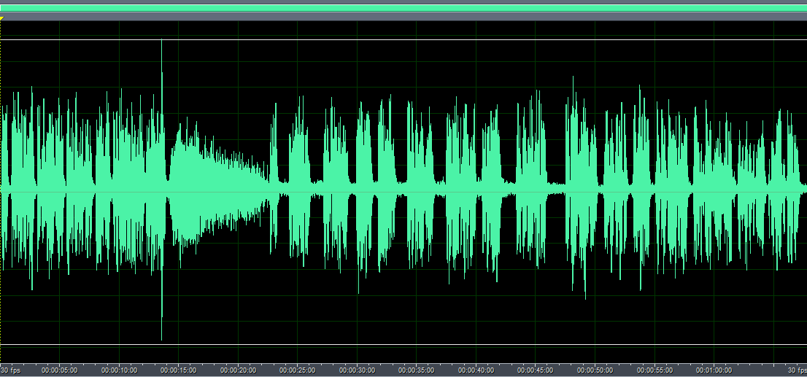
Análisis pulsional de “Patria Joven”

Slide 50
Análisis pulsional de “Patria Joven”
“Y no hombres que buscan descanso al alero fiscal”
Tensión
“Vamos a defender la moneda chilena”
Tensión- sube – equilibrio.
“Golpea a la clase media”.
Tensión

Slide 51
Análisis pulsional de “Patria Joven”
Hay una evidente tensión en cuanto al componente ético, el espacio de la especulación es condenada por el enunciante es una preocupación porque es a la vez una denuncia del viejo orden establecido y es lo que hay que cambiar, cuando la ética se ve vulnerada encuentra los puntos de tensión. Por otra parte, respecto al valor de lo nacional la energía se desplaza, encuentra un punto de tensión para luego distenderse, se extiende porque tiene que ver con el valor de lo propio y de lo ético situación contraria a la denuncia que hace el enunciante respecto a la especulación y al engaño y que se tensiona cuando estas propiedades anti éticas colisiona al pueblo y la clase media.

Slide 52
Análisis pulsional de “Patria Joven”
Lexis 4
“Pero bruscamente como la luz que atraviesa las tinieblas, el pueblo se empezó a encontrar con ustedes, y comenzó a salir la gente a los caminos, a las plazas, a las calles, allá vienen decían, allá vienen y salían con banderas, pero sobre todo a recibirlos con el corazón, a ustedes, muchachos de Chile que en esta hora respondieron por Chile y transportaron a Chile, gracias, gracias”.

Slide 53
Análisis pulsional de “Patria Joven”

Slide 54
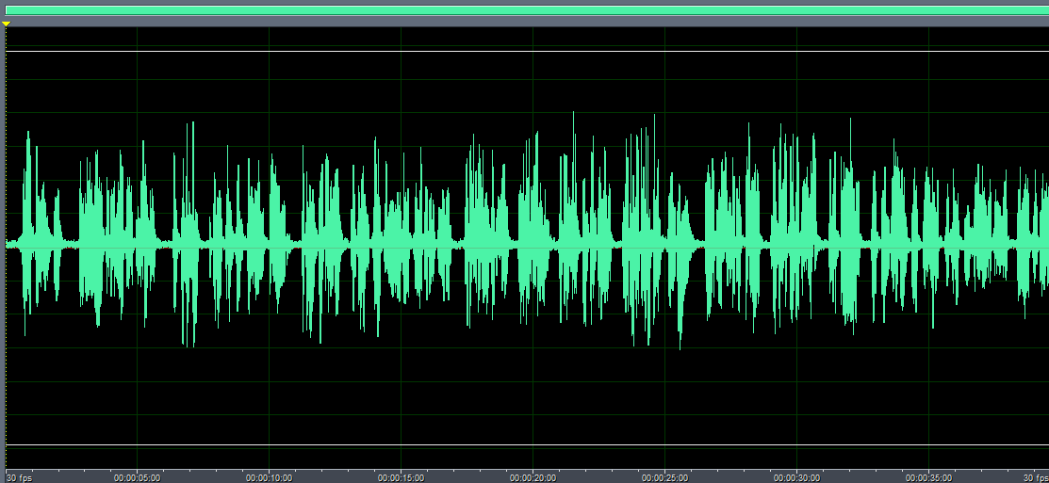
Análisis pulsional de “Patria Joven”

Slide 55
Análisis pulsional de “Patria Joven”
Y comenzó a salir la gente a los caminos, a las plazas, a las calles, allá vienen decían, allá vienen y salían con banderas
En esta hora que respondieron por Chile y transportaron a Chile.

Slide 56
Análisis pulsional de “Patria Joven”
La lexis demuestra un espacio de equilibrio, se trata del espacio de la metáfora y el ensueño, es el espacio en que los jóvenes son los garantes del pueblo. Hay un desplazamiento pulsional especialmente cuando conecta al pueblo y los jóvenes, asimismo cuando se trata de una juventud responsable que asume la tarea de la patria, se representa en los jóvenes de la marcha que persiguen un proyecto político que es fresco y renovado, existe el ideal de juventud movilizada dentro por supuesto de los márgenes del sistema.

Slide 57
Análisis pulsional de “Patria Joven”
Lexis 8
“Ustedes tráiganle esta lección a Chile, que muchas veces empequeñecido no se da cuenta que tiene un territorio que amar como un amigo querido a quien amar. Ustedes nos traen un mensaje: vamos a construir esta nueva patria. Ahí está la tierra y el artesano, ahí está nuestro Chile que vamos a construir en una nueva expresión. De solidaridad humana y de justicia social. Ese es el mensaje de ustedes, mensaje que no nace de ningún mandato de afuera, sino que resuena en los pasos de vuestros propios pies, sobre vuestro propio suelo chileno”.

Slide 58
Análisis pulsional de “Patria Joven”

Slide 59
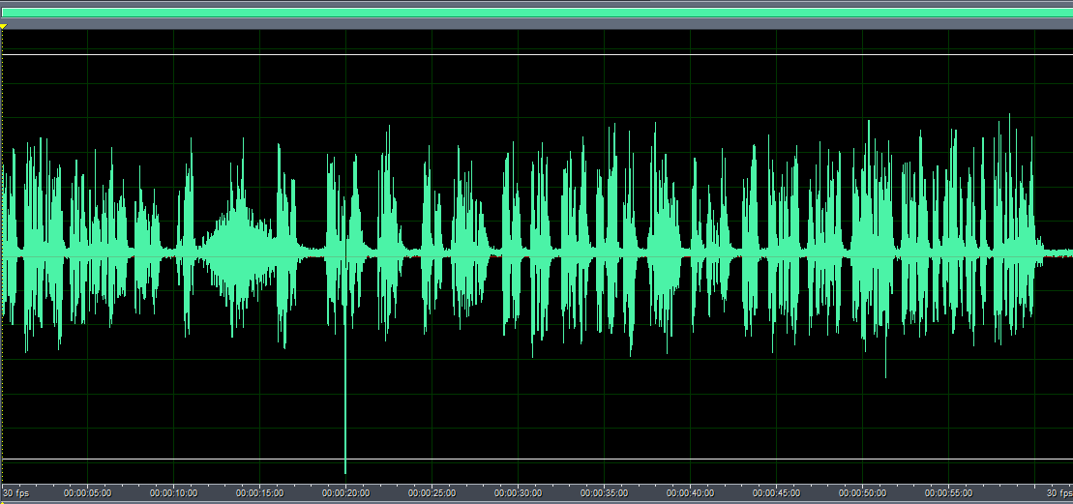
Análisis pulsional de “Patria Joven”

Slide 60
Análisis pulsional de “Patria Joven”
“Ahí está nuestro Chile que vamos a construir”
“Sino que resuena en los pasos de vuestros propios pies”
“Sobre vuestro propio suelo chileno”.

Slide 61
Análisis pulsional de “Patria Joven”
El proyecto en construcción se plantea entrega un espacio de desplazamiento energético, de descanso y relajación, es un espacio seguro en el que el enunciante habla del camino propio, tiene la certeza de que ese es el camino a seguir, es este proyecto político que se eleva por sobre la ideología de dos bloques que implica el enfrentamiento . Por otro lado, hay una tensión porque este proyecto de camino propio está en oposición al “mandato de afuera y que resuena en los pasos de vuestros propios pies de vuestro propio suelo chileno”.

Slide 62
Análisis pulsional de “Patria Joven”
Lexis 9
“Por eso ustedes están aquí y han traído no sólo el mensaje de la tierra, la montaña y el mar. También han traído el amor de la gente de Chile. Por qué está esta multitud? nunca igualada en la historia de Chile. ¿Cuántos hay? 300 400 mil, ¿quién puede contarlos? ¿quién puede desafiar la realidad con la propaganda? Porque ustedes son la respuesta, son el mensaje, son el clamor de Chile”.

Slide 63
Análisis pulsional de “Patria Joven”

Slide 64
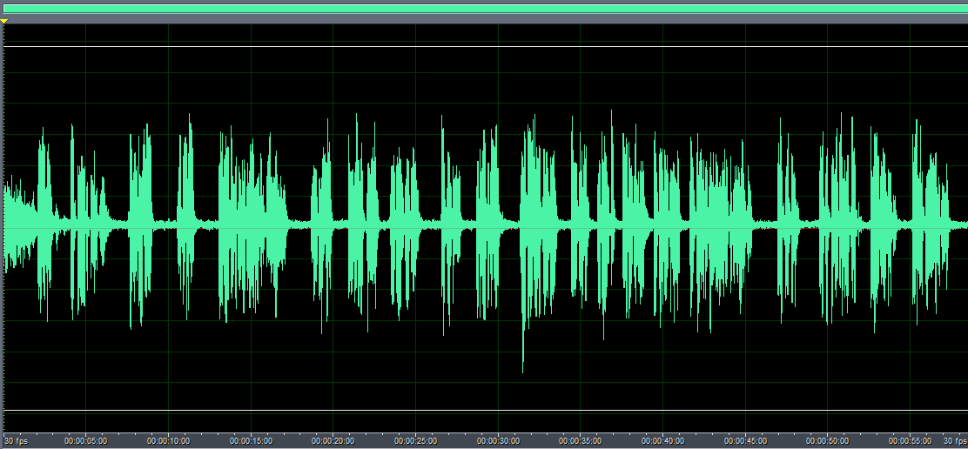
Análisis pulsional de “Patria Joven”

Slide 65
Análisis pulsional de “Patria Joven”
“Ustedes están aquí”
Tensión – desplazamiento
el mensaje de la tierra, la montaña y el mar
Leve desplazamiento
(Multitud) nunca igualada en la historia de Chile.
Tensión – desplazamiento
¿Quién puede desafiar la realidad con la propaganda?
Desplazamiento

Slide 66
Análisis pulsional de “Patria Joven”
Comienza con tensión cuando invoca a los jóvenes que están en la marcha, luego la energía se distiende porque encuentra el espacio de paz en la multitud presente, pero es en el llamado donde se provoca la tensión. Luego, hay una tensión nuevamente cuando se refiere a la multitud eso lo emociona a su vez cuando se invoca al espacio ensoñativo “nunca igualada en la historia de Chile”, luego hay un total desplazamiento porque se tiene la certeza que el proyecto es el certero y que se está en lo correcto, ya que existe una convocatoria. El mensaje apelando a los recursos naturales le trae un desplazamiento de la energía.

Slide 67
Análisis pulsional de “Patria Joven”
Comienza con tensión cuando invoca a los jóvenes que están en la marcha, luego la energía se distiende porque encuentra el espacio de paz en la multitud presente, pero es en el llamado donde se provoca la tensión. Luego, hay una tensión nuevamente cuando se refiere a la multitud eso lo emociona a su vez cuando se invoca al espacio ensoñativo “nunca igualada en la historia de Chile”, luego hay un total desplazamiento porque se tiene la certeza que el proyecto es el certero y que se está en lo correcto, ya que existe una convocatoria. El mensaje apelando a los recursos naturales le trae un desplazamiento de la energía.

Slide 68
Análisis pulsional de “Patria Joven”
Lexis12
Chileno de todas las regiones: vamos a conquistar los mercados del mundo para que no sólo salga de nuestra tierra el fruto o la tierra bruta sino que salga convertida por el trabajo chileno en algo noble y de valor. No nos vamos a encerrar, vamos a salir a luchar con barcos chilenos, con productos chilenos, con imaginación y trabajo chileno”.

Slide 69
Análisis pulsional de “Patria Joven”

Slide 70
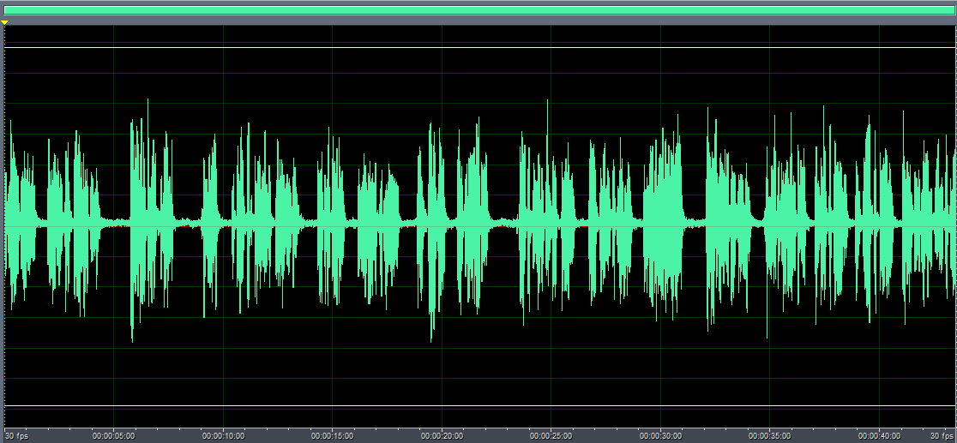
Análisis pulsional de “Patria Joven”

Slide 71
Análisis pulsional de “Patria Joven”
“Vamos a conquistar los mercados del mundo”
En algo noble y de valor”
“No nos vamos a encerrar”

Slide 72
Análisis pulsional de “Patria Joven”
La expansión energética reflejada en energía de desplazamiento propone a un enunciante con un fuerte sentido de la industrialización y la producción propia, se trata de un proyecto propio que lo hace dirigirse hacia la industrialización, es para él el espacio de lo nuevo por hacer y de la producción propia para no sucumbir en el capitalismo brutal. Es un espacio de lo seguro y de lo ético, a su vez cumple con el deseo mesiánico de conquista, más que espacio de lucha es de dominación tal como lo fuera una gesta heroica, hay intensidad pero no tensión.

Slide 73
Análisis pulsional de “Patria Joven”
Lexis18
“Ustedes serán como dijo su presidente: protagonistas en la historia de su propia patria. No sólo se trata de trabajar, de crear riqueza, de aprender, de tener alegría. Se trata también y sobre todo que esta comunidad nacional no le pertenece ni a un grupo de privilegiados, ni a una clase social, ni a una pequeña elite dirigente, sino que le pertenece al obrero poblador en su junta de vecinos, a la asociación de padres de familias en la escuela, a la cooperativa, al pequeño campesino propietario”.

Slide 74
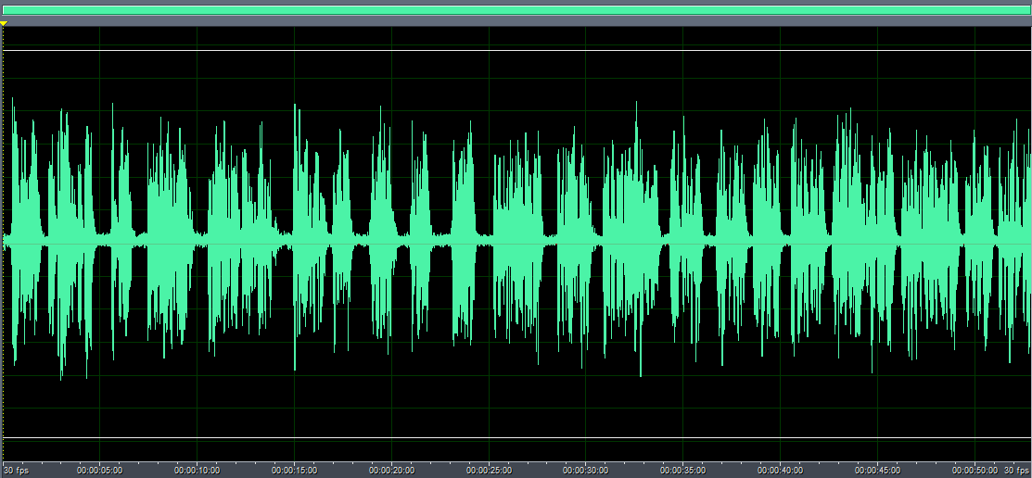
Análisis pulsional de “Patria Joven”

Slide 75
“Ni a una clase social, ni a una pequeña elite dirigente”.
Tensión
“Sino que le pertenece al obrero poblador en su junta de vecinos”
Tensión – desplazamiento.
“A la asociación de padres en la escuela”
Desplazamiento.

Slide 76
Análisis pulsional de “Patria Joven”
La lexis demuestra que en lo referente al nuevo gobierno que va a ser y la promesa de justicia social, unidad y vivir en alegría, hay un equilibrio, la condensación de energía se manifiesta cuando se da cuenta de un país de casta y de privilegios, es un espacio en el que el enunciador no es parte porque el transita en el mundo político y gracias a la meritocracia. El desplazamiento ocurre cuando se incorporan nuevos actores sociales al proyecto de alternativa del camino propio.

Slide 77
Análisis pulsional de “Patria Joven”
Lexis 27
“Pero amigos míos, juventud que han sido el motivo fundamental, que ha podido conglomerar este gigantesco cuerpo humano. Yo creo que para realizar esta tarea, ustedes tienen que ser como los grandes guardianes, la juventud no sólo es entusiasmo, para que la juventud pueda significar algo para el país y por eso ahora ustedes significan”.

Slide 78
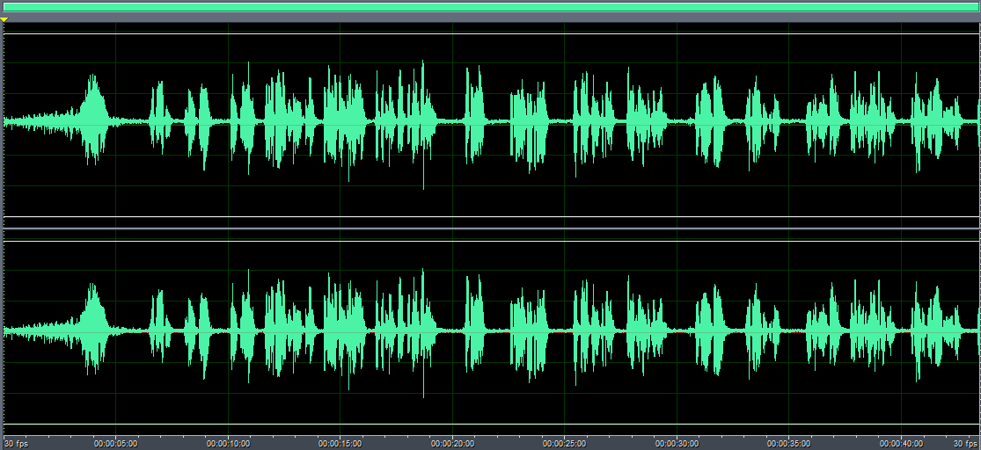
Análisis pulsional de “Patria Joven”

Slide 79
Análisis pulsional de “Patria Joven”
“Este gigantesco cuerpo humano”
Tensión
“Ustedes tienen que ser como los grandes guardianes”
“Y por eso ahora ustedes significan”.

Slide 80
Análisis pulsional de “Patria Joven”
De una extensión de energía se pasa a un estado de tensión cuando se centra la atención en el cuerpo, por lo que el dominio del cuerpo está forcluido. Por otro lado el espacio del desplazamiento energético es del espacio de ensoñación – religioso, a su vez que el rol de la juventud que transita hacia el proyecto poder es cuando la energía se extiende.

Slide 81
Análisis semántico discurso con motivo del Plebiscito de 1980
Lexis1
“Después de tantos años, de nuevo nos encontramos aquí reunidos. Esta es ocasión, esta ocasión es solemne. Representamos hoy la continuidad….la esperanza de Chile no tiene el nombre de una persona, la esperanza de Chile es el pueblo de Chile, representamos hoy en este acto la continuidad histórica de Chile y la voluntad de una inmensa mayoría de chilenas y chilenos”.

Slide 82
Análisis semántico discurso con motivo del Plebiscito de 1980
Lexis1
  Proclamación del colectivo frente a la persona.
  La estabilidad frente a la ruptura.
  Necesidad de coalición.
  La unión va a derrotar a la dictadura.
  La esperanza es la democracia.
  Sobrevaloración de la soberanía.
  La institucionalidad como trascendencia histórica.
  Sobrevaloración del poder de las mayorías.

Slide 83
Análisis semántico discurso con motivo del Plebiscito de 1980
Lexis 10
“Éstas no son sólo frías normas jurídicas, sino que afectan a la vida, a la seguridad y a la libertad de cada chileno o chilena, que durante este prolongado plazo estarán privados de derechos esenciales”.
10.1 Rol pedagógico del líder.
10.2 La dictadura afecta el espacio cotidiano.
10.3 Apego al Estado de derecho.
10.4 Los opositores (chilenos de la calle) pueden ser objeto de abuso del poder dictatorial

Slide 84
Análisis semántico discurso con motivo del Plebiscito de 1980
Lexis 25
“No es válido porque no existe libertad ni de información ni de expresión, los que disienten no tienen acceso a la televisión que en nuestro mundo es el principal instrumento de comunicación de masas y muy escaso a la radio y a la prensa. Baste decir el ministro del interior al escribirme me dice que no se puede obligar a los otros canales, pero al menos existe una televisión nacional que se creó precisamente en mi gobierno para servir a todos los chilenos”.

Slide 85
Análisis semántico discurso con motivo del Plebiscito de 1980
25.1 El plebiscito es ilegítimo.
25.2 La cúpula política está aplastada.
25.3 Los opositores no detentan el poder.
25.4 Valoración de la comunicación de masas.
25.5 Denuncia a funcionarios del régimen.
25.6 Denuncia al régimen poco ético.
25.7 Autoproclamación como líder ético.

Slide 86
Análisis semántico discurso con motivo del Plebiscito de 1980
Lexis 31
Se supone que quienes rechazan la Constitución propuesta quieren volver al pasado, y no a un pasado cualquiera, ¡Qué ficción tan absurda! ¿Qué país del mundo puede ser retrotraído años atrás?, ¿van a resucitar los muertos y los desaparecidos? ¿Van a estar en Chile los miles y miles de exiliados? ¿Han sido en vano estos siete años, en que el régimen no ha convencido a nadie? ¿No ha pasado nada en Chile? ¿No ha sido una dramática lección la pérdida de la libertad? ¿No han aprendido algo los chilenos? ¿Los centenares de miles de cesantes y el shock económico con su costo social no han dejado huellas? En el fondo, el dilema que se presenta es: O yo o el caos.

Slide 87
Análisis semántico discurso con motivo del Plebiscito de 1980
31.1 Se denigra a los opositores.
31.2 Condena a la desaparición forzosa de personas.
31.3 Condena al exilio.
31.4 Falta de convencimiento del régimen.
31.5 Falsa propaganda del gobierno.
31.6 Para la dictadura la democracia es caos.
31.7 El régimen ha tenido costos en lo productivo.
31.8 la dictadura ha mermado el empleo.

Slide 88
Análisis semántico discurso con motivo del Plebiscito de 1980
Lexis 34
Lo que queremos es mirar hacia el porvenir y buscar para Chile una salida racional, pacífica y posible, para que el país no viva en la regresión sino que evolucione de acuerdo a su personalidad histórica.
34.1 Valoración de lo racional y pacífico.
34.2 El régimen es antiético.
34.3 Sobrevaloración de la historia nacional.
34.4 Fin de la historia

Slide 89
Análisis semántico discurso con motivo del Plebiscito de 1980
Lexis 60
Fundados en estas razones es que venimos a proponer una alternativa para Chile, que le permita retornar a la democracia debidamente renovada.
60.1 Él es el poseedor de la alternativa (mesianismo)
60.2 ÉL trae un nuevo proyecto: mejor que todos los anteriores.

Slide 90
Análisis semántico discurso con motivo del Plebiscito de 1980
Lexis 60
Que constituido este gobierno de transición se elija por votación popular una Asamblea Constituyente u otro organismo auténticamente representativo de todas las corrientes de opinión nacional, como sucedió en 1925, que tendrá a su cargo la elaboración de un proyecto de Constitución. Este proyecto se sometería a plebiscito, bajo un sistema que dé absolutas garantías, y con opciones claramente definidas y plena libertad de expresión.
62.1 Sobrevalorización de la soberanía.
62.2 Valorización de la libertad de expresión.
62.3 Él trae la alternativa soberana.
62.4 Él trae la alternativa democrática.

Slide 91
Análisis semántico discurso con motivo del Plebiscito de 1980
Lexis 67
Que en el orden social se deroguen las limitaciones impuestas a las organizaciones sindicales, juntas de vecinos y demás instituciones sociales intermedias. Los estatutos definitivos se dictarían cuando asuma el futuro gobierno democrático.
67.1 Valorización del sindicalismo.
67.2 Valorización de las organizaciones de base.
67.3 Sobrevalorización de la institucionalidad.
67.4 Desvalorización de los militares en la vida política.

Slide 92
Análisis semántico discurso con motivo del Plebiscito de 1980
Reducción de Lexis (articulación en oposiciones binarias)
El plebiscito es un fraude: la Constitución institucionaliza la dictadura (2.1)(2.2)(3.1)(4.3)(5.1)(9.2)(11.1)(11.2)(11.3)(12.1)(13.1)(14.1)(14.3)(15.2)(17.2)(19.1)(20.2)(20.4)(21.1)(25.1)(27.1)(29.2)(33.3)(30.3)(49.1)(58.1)(58.2)
(1.7)(10.3)(36.2)(38.1)(49.3)(52.4)(64.1)(64.2)(65.2)(67.3)(70.2)(83.3)

Slide 93
Análisis semántico discurso con motivo del Plebiscito de 1980
Condena a la personificación del poder (6.2)(7.2)(9.1)(11.4)(16.2)(20.3)(21.2)(22.3)(28.1)(50.1)(50.2)(61.5)(64.3)(70.4)(84.1)
Los opositores son objeto de abuso (9.3)(10.4)(25.2)(25.3)(26.1)(30.2)(31.1)(31.2)(31.8)(32.4)(40.4)(43.4)(44.2)(44.4)(46.1)(63.3)
Represión y revancha: espacios extremos violentos (41.2) (53.1)(53.2)(53.3)(53.4)(53.5)(54.1)(54.2)(54.3)(54.4)(54.5)(55.1)(57.1)(85.1)

Slide 94
Análisis semántico discurso con motivo del Plebiscito de 1980
La institucionalidad es histórica y trascendente (1.7)(10.3)(36.2)(38.1)(49.3)(52.4)(64.1)(64.2)(65.2)(67.3)(70.2)(83.3)
La dictadura es anti ética (18.1)(23.3)(24.5)(24.6)(25.5)(25.6)(32.3)(33.1)(33.2)(34.1)(34.2)(40.3)
La dictadura es ilegítima (2.3)(19.2)(21.3)(22.1)(22.2)(23.1)(23.2)(24.2)(31.6)(32.3)(45.3)

Slide 95
Análisis semántico discurso con motivo del Plebiscito de 1980
Sobrevalor de la historia nacional por su historia democrática, incluidas la FF.AA (32.2)(34.3)(34.4)(35.2)(35.4)(36.3)(42.1)65.3)(70.3)(71.1)(83.4)
Subvalorización de lo militar en lo político (14.1)(14.2)(14.4)(36.5)(43.1) (62.1)(67.3)(67.4)(72.2)(81.1)(84.3)
El régimen implanta el miedo y la violencia (26.2)(43.3)(44.1)(52.3)(56.2)(56.3)(56.4)(62.4)(70.1)(77.2)

Slide 96
Análisis semántico discurso con motivo del Plebiscito de 1980
Valor de lo pacífico y lo racional (1.2)(34.1)(52.2)(69.1)(72.2)(77.1)(80.2)(81.3)(83.2)(85.2)
Subvalorización del engaño (5.2)(6.1)(18.2)(29.1)(31.5)(32.1)(39.3)(82.2)
Ausencia de soberanía popular (8.1)(8.2)(12.3)(15.1)(20.1)
La soberanía popular salvará al país de la dictadura (1.5) (1.6)(1.8)(12.4)(57.2)(62.1)

Slide 97
Análisis semántico discurso con motivo del Plebiscito de 1980
La unidad quebrará a la dictadura (1.3)(1.4)(78.1)(78.2)(79.1)(81.2)
Rol pedagógico del líder (Él) (10.1)(10.2)(12.2)(13.2)(17.1)(18.3)
Ruptura de la historia: quiebre de la tradición democrática (14.5)(16.1)(34.4)(35.1)(36.1)(42.2)
Valor del prestigio: política, democracia y cultura (38.2)(48.1)(65.4)(68.1)(68.2)(80.3)
Sobrevalorización de la democracia (47.1)(51.3)(57.3)(63.1)(82.1)

Slide 98
Análisis semántico discurso con motivo del Plebiscito de 1980
El régimen no tiene éxito en lo económico (31.7)(31.8)(37.1)(73.1)(73.2)
Todas las dictaduras son anti éticas (27.2)(39.1)(41.1)(41.3)(44.3)
Condena a la falta de industrialización (70.5)(72.3)(74.1)(74.2)(75.1)
Partidos como garantes de la transición y democracia (65.1)(66.1)(66.3)

Slide 99
Análisis semántico discurso con motivo del Plebiscito de 1980
Relación de proporcionalidad: prueba de la conmutación
El plebiscito es un fraude: la Constitución institucionaliza la dictadura (2.1)(2.2)(3.1)(4.3)(5.1)(9.2)(11.1)(11.2)(11.3)(12.1)(13.1)(14.1)(14.3)(15.2)(17.2)(19.1)(20.2)(20.4)(21.1)(25.1)(27.1)(29.2)(33.3)(30.3)(49.1)(58.1)(58.2) /// Subvalorización del engaño (5.2)(6.1)(18.2)(29.1)(31.5)(32.1)(39.3)(82.2) /// La dictadura es anti ética (18.1)(23.3)(24.5)(24.6)(25.5)(25.6)(32.3)(33.1)(33.2)(34.1)(34.2)(40.3) /// Todas las dictaduras son anti éticas (27.2)(39.1)(41.1)(41.3)(44.3) | La institucionalidad es histórica y trascendente (1.7)(10.3)(36.2)(38.1)(49.3)(52.4)(64.1)(64.2)(65.2)(67.3)(70.2)(83.3) Código de la Ética

Slide 100
Análisis semántico discurso con motivo del Plebiscito de 1980
Mediador
Rol pedagógico del líder (Él) (10.1)(10.2)(12.2)(13.2)(17.1)(18.3)Autoproclamación como líder ético-político (25.7)Legitimación del concepto de autoridad (51.1)
///
Partidos como garantes de la transición y democracia (65.1)(66.1)(66.3)

Slide 101
Resultados: análisis semántico
Resultados del análisis semántico de discurso con motivo del plebiscito de 1980
El quiebre institucional de 1973 es el escenario en el que se desenvuelve el discurso de Eduardo Frei en el teatro Caupolicán en agosto de 1980, transcurridos siete años de dictadura cívico – militar obligan a ponerse al enunciante del lado de la oposición, ya que en los discursos analizados del mandatario su propuesta siempre camina al lado de lo ético.
En esta alocución se distancia de los anteriores discursos analizados, la tesis del camino propio se suprime en pos al llamado a actuar bajo el lema de la unidad, siempre eso sí no varía de los otros discursos el valor del partido como garante de la institucionalidad.

Slide 102
Resultados: análisis semántico
De todas maneras, el enunciante sigue expresando que los extremos son dañinos, esta vez los polos se sitúan en el espacio de la violencia. La condena es al régimen por la situación de los derechos humanos en el país, por las medidas macroeconómicas establecidas, la falta de libertades y sobre todo el quiebre democrático.
Sitúa el enunciante los extremos como representación de la violencia, en el espacio del círculo vicioso de la represión y luego la posible revancha de los sectores oprimidos, por lo que se viviría en un espacio permanente de violencia. Por tanto, la postura equilibrada, es decir, en el centro, sería el logro de una vía pacífica hacia la reconstrucción democrática de Chile.

Slide 103
Resultados: análisis semántico
Para generarse el paso de un estado de las cosas hacia otro de mayor bienestar debe mediar el poder de los partidos unidos en un solo conglomerado, esa es la propuesta de transición democrática de Eduardo Frei M.
Incluso propone seguir el camino de algunos países de Europa como Alemania de la posguerra como claro ejemplo de quiebres históricos y salidas pacíficas, el ejemplo hace un claro guiño al papel de la Democracia Cristiana en el proceso de surgimiento alemán después de la Segunda Guerra Mundial.

Slide 104
Resultados: análisis semántico
El discurso tiene un claro componente didáctico, relata la crisis actual versus un pasado marcado por la historia ejemplar chilena en cuanto a respeto por la democracia, Eduardo Frei se sitúa como un líder pedagógico que explica los desastrosos alcances del cambio hacia una nueva Constitución propuesta por el régimen de Pinochet.
Existe en este discurso un desprecio por el papel de los militares en política, para Eduardo Frei M. el gobierno tiene que ser de la cúpula política que es especialista, sector que Él representa. En su discurso propone la idea totalizadora que la oposición es sostenedora de los valores éticos y es el pensamiento que agrupa a la mayoría del país.

Slide 105
Resultados: análisis semántico
La ética sigue predominando el discurso, es el elemento rector presente en los tres discursos analizados, en el caso del “Caupolicanazo” Frei hace la distinción entre una ética ligada a la democracia y una dictadura que se vale de mentiras para engañar al pueblo.
Es en este camino, la condena es hacia la personalización del poder. La omnipotencia además viene de un sector que nada tiene que ver con la política como lo es el mundo militar.
El comunismo también es para Eduardo Frei M. fuente de caos, sigue siempre presente la idea de maniobrar en el espacio político dentro de los márgenes del libre mercado pero con un componente más social, por lo que también no ve con buenos ojos las medidas macroeconómicas del régimen que no incentiva una industria propia.

Slide 106
Resultados: análisis semántico
Es en este escenario que los partidos son los llamados a recuperar el espacio democrático, llama la atención que su discurso predomine como principal valor el quiebre democrático y la denuncia hacia la violación de los derechos humanos tenga un espacio reducido en la alocución, considerando que la problemática de los derechos humanos ya estaba tematizada luego del descubrimiento hacia finales de 1978 de los cuerpos de 15 personas en la localidad rural de Lonquén en la Región Metropolitana.
La condena de Eduardo Frei tiene que ver principalmente con el quiebre institucional y la falta de ética por la ausencia de respeto hacia la tradición democrática de Chile. Plantea una especie de fin de la historia, una No-historia que rige al país a partir del golpe de estado de 1973.

Slide 107
Análisis Pulsional
Lexis 6
Durante ese largo período lo que regirá fundamentalmente son los artículos transitorios. De acuerdo con ellos, el Presidente, que se auto designa con nombre y apellido, y la Junta de Gobierno concentrarán el Poder Constituyente, el Poder Legislativo y el Poder Ejecutivo.

Slide 108
Análisis Pulsional
Lexis 6
De acuerdo con ellos, el Presidente que se auto designa con nombre y apellido.
Tensión
Concentrarán el Poder Constituyente, el Poder legislativo y el poder Ejecutivo.
Tensión

Slide 109
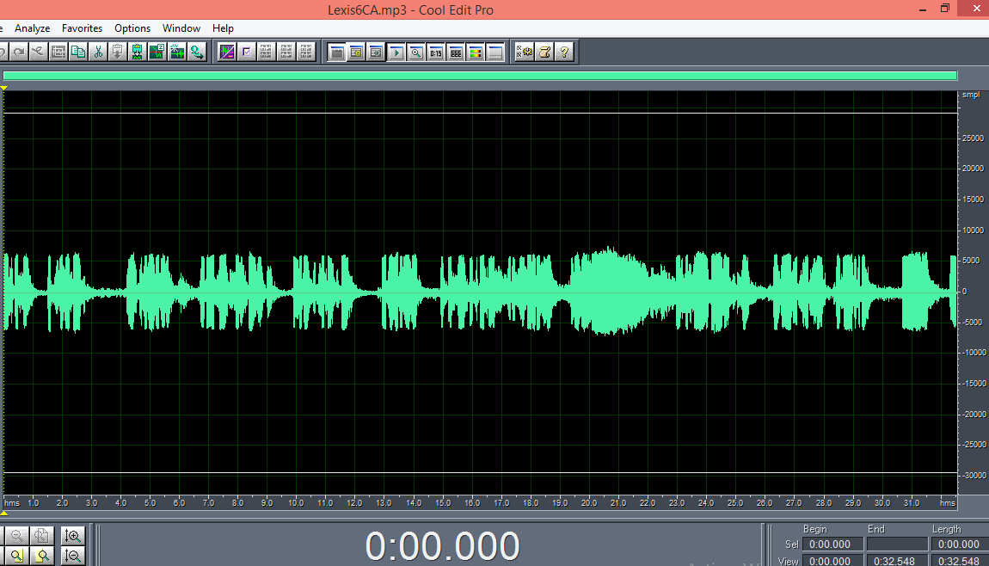
Análisis Pulsional
Lexis 6

Slide 110
Análisis Pulsional
Lexis 6
Está en el rol de opositor y en un rol didáctico va explicando el peso de la dictadura, este relato encuentra su punto de tensión cuando expone que el dictador es omnipotente y un amante del poder, es en este punto que la energía se condensa.
Igualmente, cuando vuelve a mostrarlo como el dominador del aparataje institucional.

Slide 111
Análisis Pulsional
Lexis 23
No es válido porque están proscritos los partidos políticos y en consecuencia no pueden haber apoderados fidedignos que controlen la votación y seriedad de los escrutinios

Slide 112
Análisis Pulsional
Lexis 23
No es válido porque están proscritos los partidos políticos.
Tensión
Y en consecuencia no pueden haber apoderados fidedignos.
Tensión –sube- se desplaza.

Slide 113
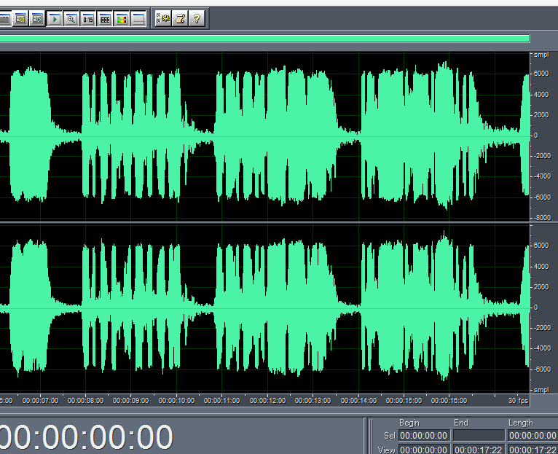
Análisis Pulsional
Lexis 23

Slide 114
Análisis Pulsional
Lexis 23
Eduardo Frei está en un contexto de oposición a la dictadura, se perfila en un espacio de dominio intelectual del saber porque asume un rol didáctico, luego aparece la tensión cuando expone la situación actual y los partidos están proscritos, posteriormente sigue un pequeño espacio de contracción de energía, para extenderse esta al situarse nuevamente en el dominio de la confianza y del rol de líder que enseña.

Slide 115
Análisis Pulsional
Lexis 42
El camino de Chile fue y debe ser el que corresponde al de una de las democracias más sólidas y antiguas del mundo, puede y debe volver a serlo, estamos ciertos que pretender dilatar por años el actual régimen, nos está llevando a una situación que puede tornarse irreparable.

Slide 116
Análisis Pulsional
Lexis 42
Fue y debe ser el que corresponde al de una de las democracias más sólidas y antiguas del mundo.
Desplazamiento
Estamos ciertos que pretender dilatar por años el actual régimen.
Desplazamiento – sube – tensión
Nos está llevando a una situación que puede tornarse irreparable.
Desplazamiento – sube a tensión -desplazamiento

Slide 117
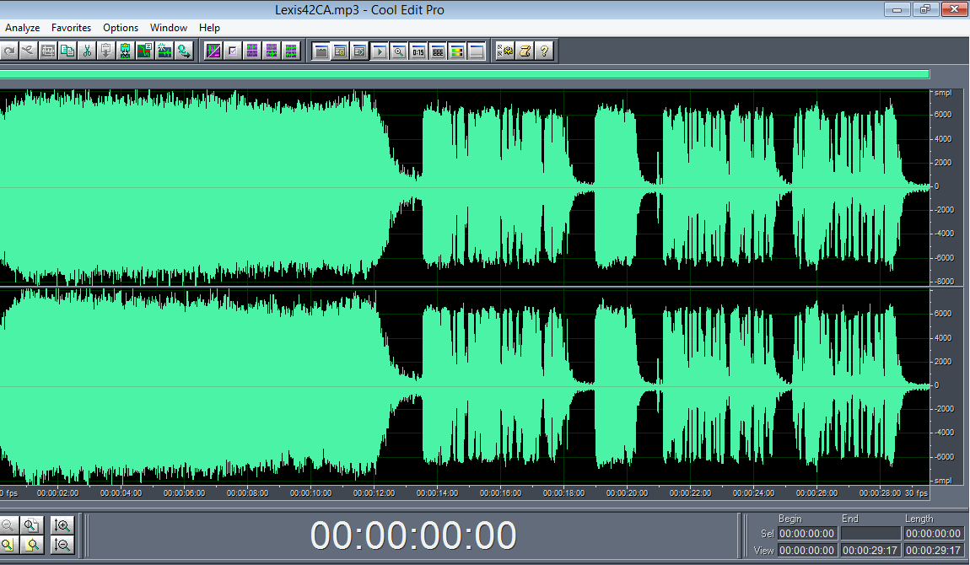
Análisis Pulsional
Lexis 42

Slide 118
Análisis Pulsional
Lexis 42
Al “escribir” la historia de Chile en el relato hay una zona de seguridad, de líder pedagógico por tanto hay una extensión de la energía.
Posteriormente ese desplazamiento deviene en tensión específicamente en la palabra dilatar porque representa el encierro totalitario y la permanencia del régimen dictatorial.
Hay un espacio de tensión relacionado al punto anterior, a su vez advierte un peligro, por lo que su energía se explaya ya que es él quien previene de este peligro, el desplazamiento pulsional proviene de su lucidez política.

Slide 119
Análisis Pulsional
Lexis 58
Por eso rechazamos este proyecto constitucional y el plebiscito, convencidos que nos lleva a un conflicto sin solución, pues se contradice la esencia de lo que es nuestro carácter nacional y se nos exhibe ante el mundo en una posición que desgraciadamente sólo genera el sarcasmo o la compasión, después que concitábamos el respeto y la admiración.

Slide 120
Análisis Pulsional
Lexis 58
Por eso rechazamos este proyecto constitucional y el plebiscito.
Tensión
Convencidos que nos lleva a un conflicto sin solución.
Tensión
Pues se contradice la esencia de lo que es nuestro carácter nacional.
Desplazamiento

Slide 121
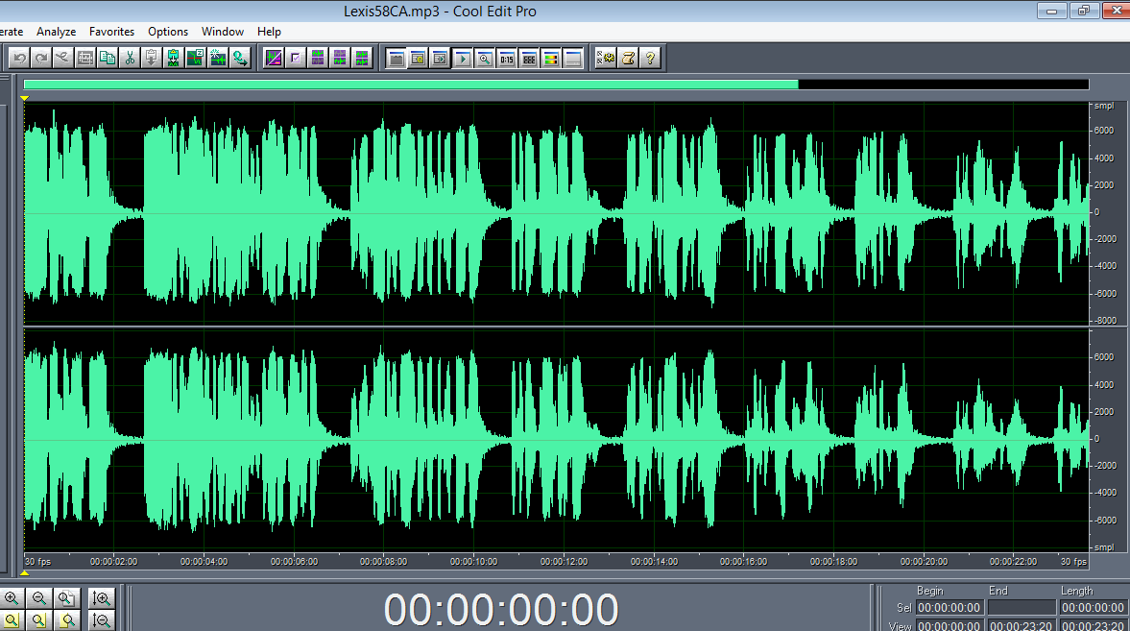
Análisis Pulsional
Lexis 58

Slide 122
Análisis Pulsional
Lexis 58
La tensión se centra en el rechazo del nuevo proyecto constitucional hay una condensación energética que sigue cuando porque enuncia Eduardo Frei M. a un conflicto sin solucionar, una especie de guerra fratricida.
Luego la pulsión se equilibra y la energía se expande cuando reinterpreta la historia en el espacio de lo ideal y ensueña con un carácter nacional.

Slide 123
Análisis Pulsional
Consideraciones
En el discurso del Caupolicán con motivo del plebiscito de 1980, lo primero que llama la atención de este discurso es que en el análisis pulsional se manifestaron muy pocos puntos de condensación de energía.

Slide 124
Análisis Pulsional
Consideraciones
Se analizaron 84 segmentaciones de texto (lexis), de ellas se diagnosticaron 6 con elementos netos de tensión.

Slide 125
Análisis Pulsional
Consideraciones
En cuanto a lo pulsional encontramos el punto de tensión cuando expone que el dictador es omnipotente y un amante del poder., es en este punto que la energía se condensa.
La tensión también se manifiesta al exponer el peligro para el país de la ausencia de institucionalidad jurídica.

Slide 126
Análisis Pulsional
Consideraciones
Los momentos que lo tensionan a nivel energético son el hecho de que los partidos políticos estén proscritos esto es porque para Eduardo Frei M. para generarse el paso de un estado de las cosas hacia otro de mayor bienestar debe mediar el poder de los partidos unidos en un solo conglomerado, esa es la propuesta de transición democrática de Eduardo Frei M. Entonces el hecho de que los partidos políticos estén proscritos genera un punto de tensión.

Slide 127
Análisis Pulsional
Consideraciones
El plano de la ensoñación de lo histórico y la interpretación de la historia que presenta a Chile como un país de una cultura democrática ejemplar con muy pocos vaivenes de quiebres democráticos generan en él una expansión energética, por eso la tensión se manifiesta en el actual estado de las cosas.

Slide 128
Análisis Pulsional
Consideraciones
La mayor parte del discurso transita en un desplazamiento energético: porque se plantea como el líder en el terreno de la conducción, es en este plano cuando extiende su energía.
Asimismo, podría haber sido el miedo el que funciona como dispositivo de desplazamiento energético, ya que toma distancia de la situación que vive.

Slide 129
Resultados: análisis semántico
FIN

